Slide 1
χ²检验
任课教师：禤宇明

Slide 2
本章基本内容
拟合度检验
  多项总体、观测频次、期望频次
独立性检验
  列联表、四格表
  连续性校正
  品质相关

Slide 3
1.拟合度检验
1.1 几个概念
多项总体(Multinominal population)
  总体包括几个类别，每个个体被分配到某个类别中。 多项总体涉及到多项概率分布，它将二项分布由两个类别推广到了3个以上的类别
拟合度检验(Goodness-of-fit test)
  判断总体是否服从假设的概率分布的统计检验方法
列联表(Contingency table)
  独立性检验中用于汇总观测频数observed frequencies与期望频数expected frequencies的表格

Slide 4
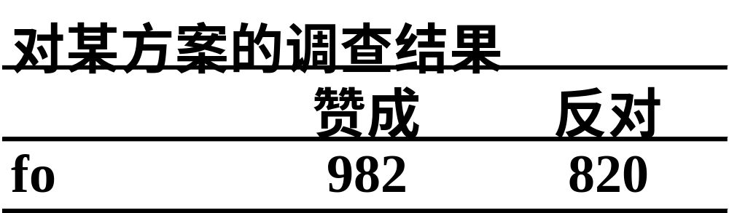
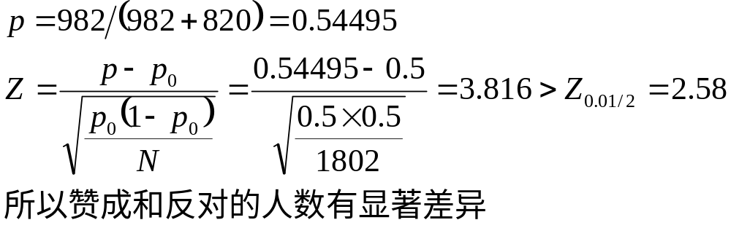
1.2 比例的假设检验（复习）
赞成和反对的人数是否有显著差异？
  H₀：赞成 = 反对，即赞成的比例p₀ = 0.5
  H₁： p₀ ≠ 0.5

Slide 5
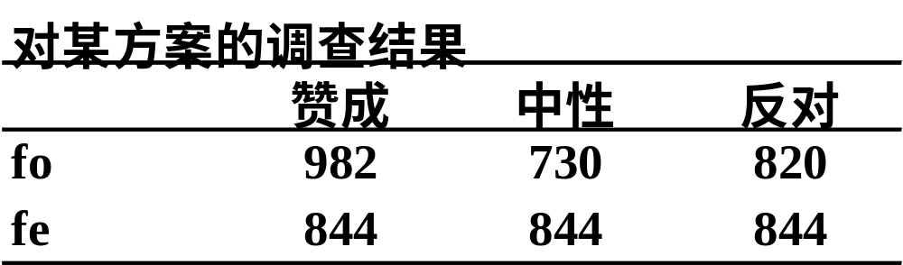
1.3 拟合度检验
持三种态度的人数是否有显著不同？
  H₀：持三种态度的人数无显著差异
    f_{e} =∑f_{o}/k =2532/3 = 844
  H₁：持三种态度的人数有显著差异

Slide 6
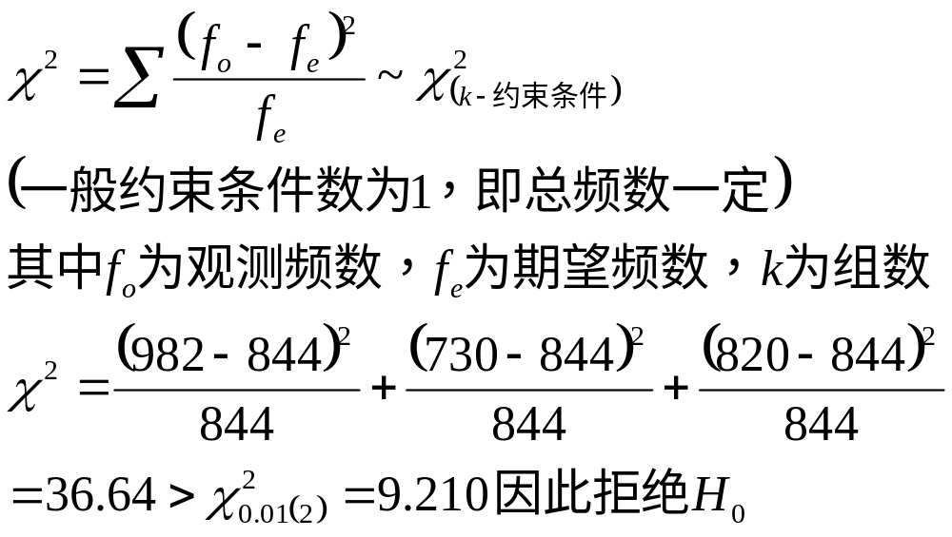

Slide 7
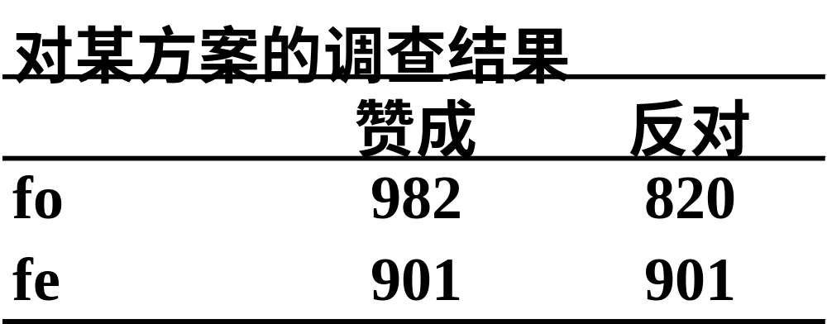
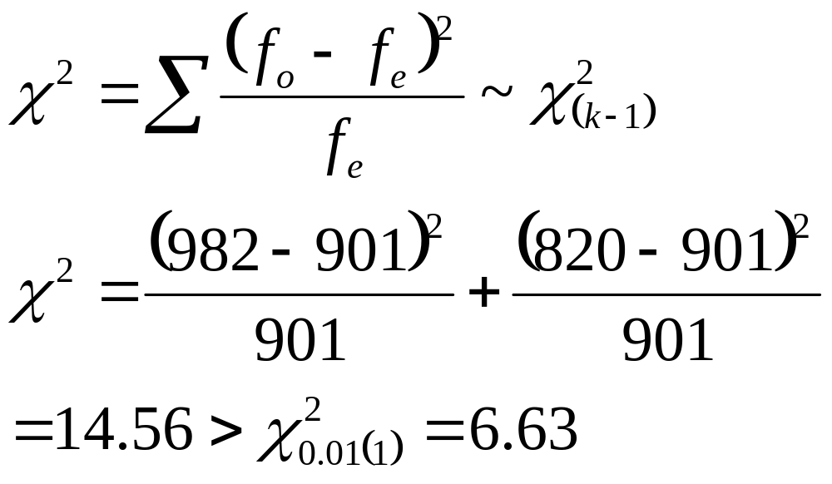

Slide 8
成绩 | 优 | 良 | 中 | 及格 | 不及格 | 总
次数 | 22 | 94 | 113 | 69 | 16 | 314

Slide 9
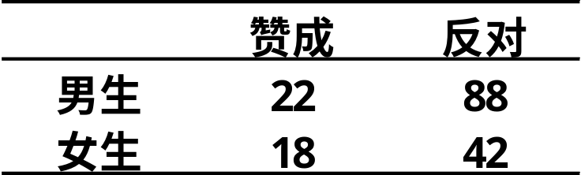
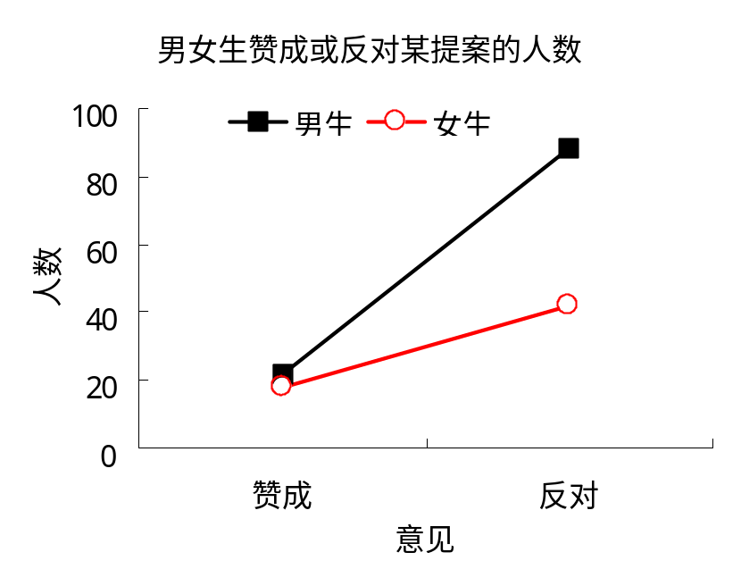
2 独立性检验
2.1 两个变量的独立性 independence of two variables
已知某年级学生对某提案投票表决结果，请问性别对表决结果是否有影响？
  男生的结果和女生有没有差别？
两个变量彼此独立意味着两者之间不相互影响

Slide 10
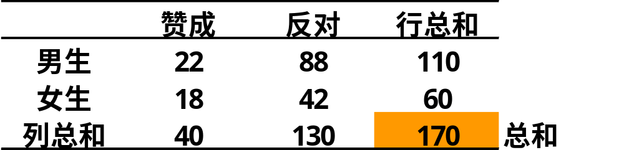
2.2 列联分析
2.2.1 基本概念
两个变量的独立性检验又叫列联分析，因为数据一般以列联表的形式组织
列联表
  以一个变量的分类为行row（如性别），另一个变量的分类为列column（如意见）
    所以有时候也称为R×C列联表，如2×2，3×4列联表
  行总和row total和列总和column total统称边缘总和marginal total

Slide 11
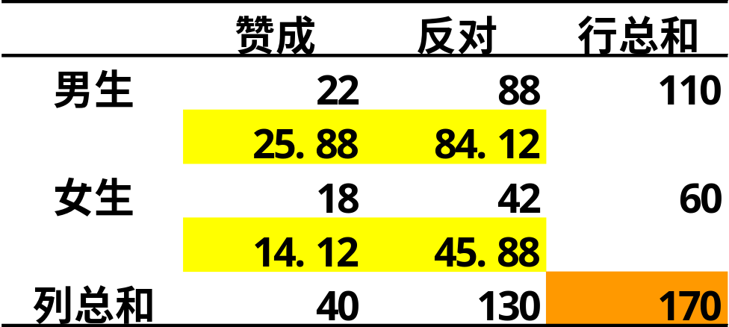
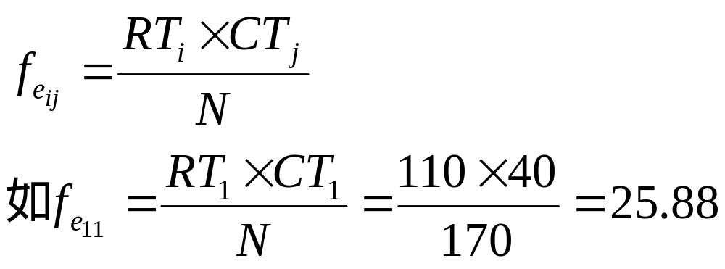
2.2.2 列联表的期望频次计算
列联表中某单元格的期望频次等于所在行总和乘所在列总和除以总频次

Slide 12
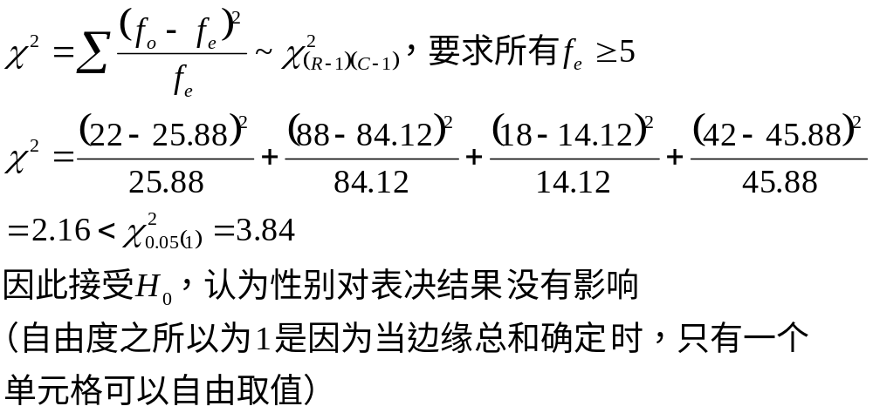
2.2.3
列联表的χ²检验

Slide 13
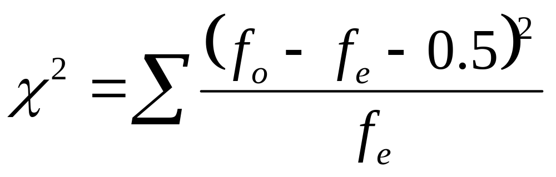
2.2.4 列联表的χ²检验的校正
当列联表中某一格的理论次数小于5时，应用Yates的连续性校正公式

Slide 14
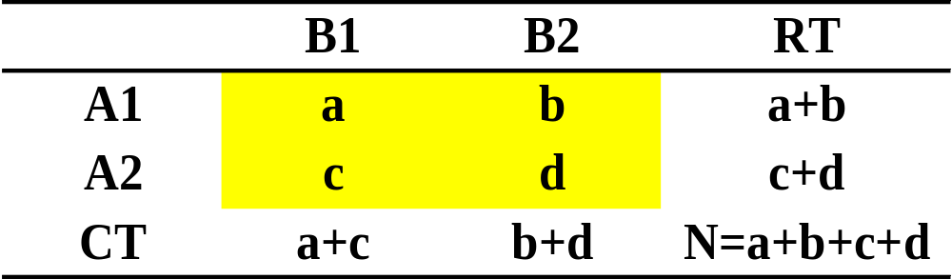
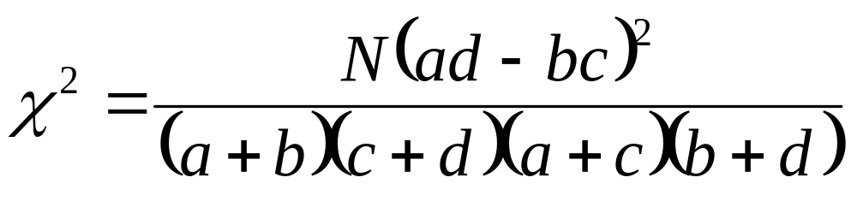
2.2.5
2×2列联表的χ²检验的专用公式
分子：对角线乘积之差的平方乘以N
分母：四个边缘总和的乘积

Slide 15
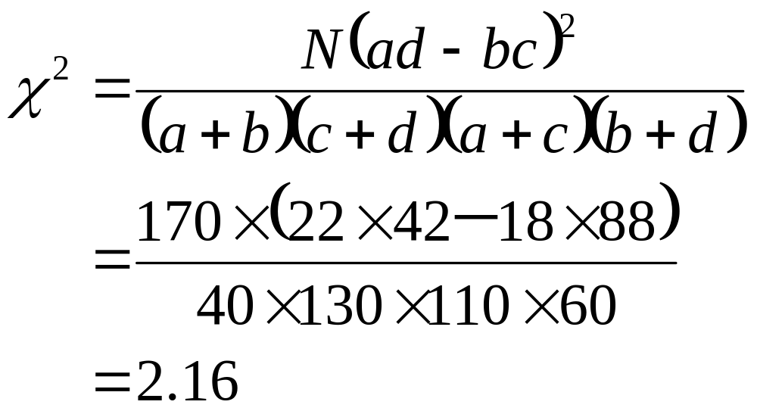
P242 例 8-3

Slide 16
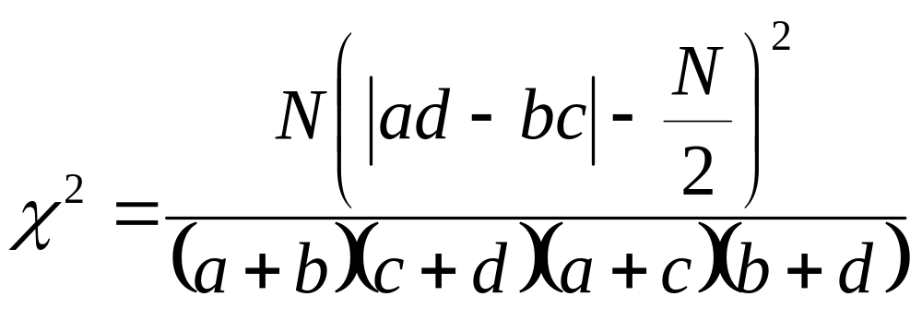
2×2列联表专用公式的校正
当 2×2 列联表的某一格的期望次数大于 1 小于 5 且 N > 40 时，需要对χ²进行校正

Slide 17
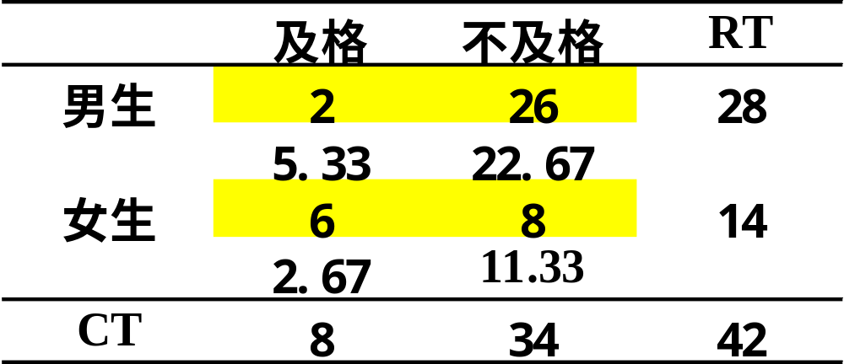
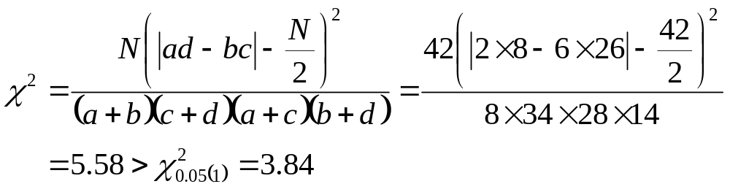
P243 例 8-4
已知某班42名男女学生参加大学英语四级考试的成绩。问男女在成绩上有无显著差异？

Slide 18
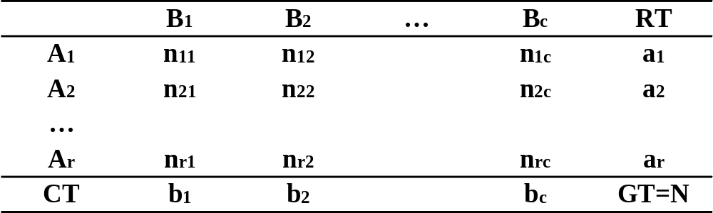
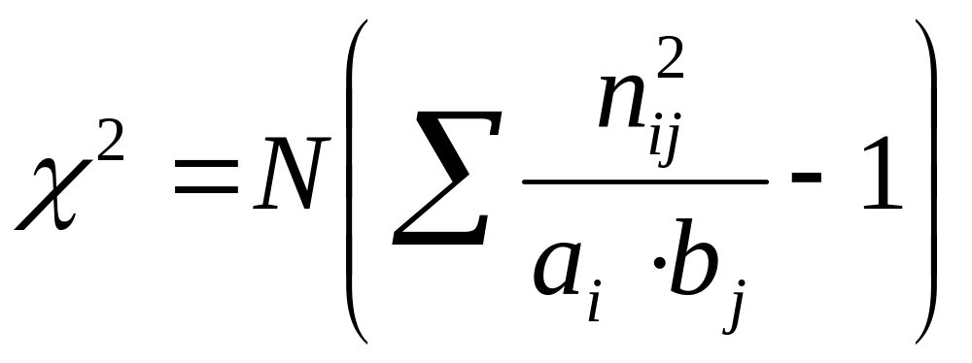
2.2.6 R×C列联表的χ²检验

Slide 19
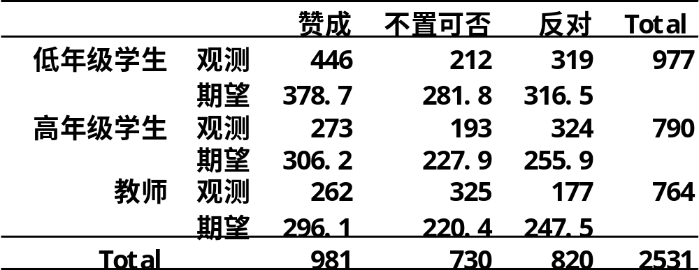
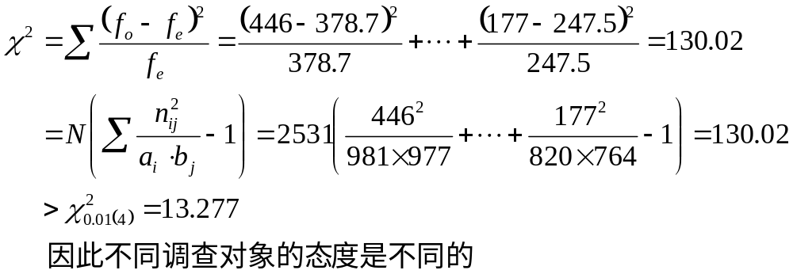
P248
例 8-6

Slide 20
2.3 品质相关
当R×C列联表χ²检验结果显著，表明两个变量之间有关联，这种相关称为品质相关（计数数据之间的相关）
  φ相关系数
  列联相关
  四分相关

Slide 21
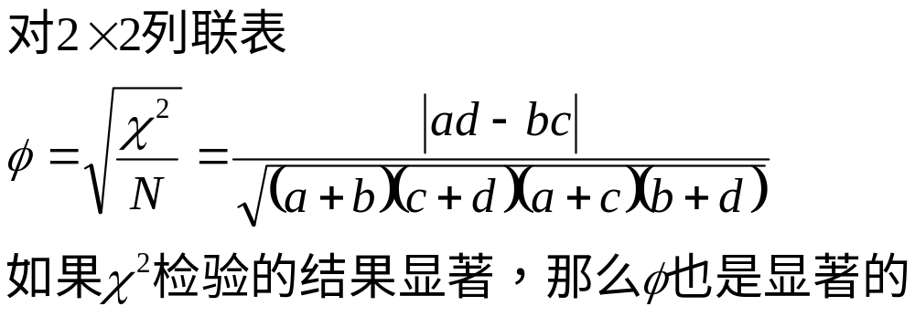
2.3.1 φ相关系数 phi coefficient

Slide 22
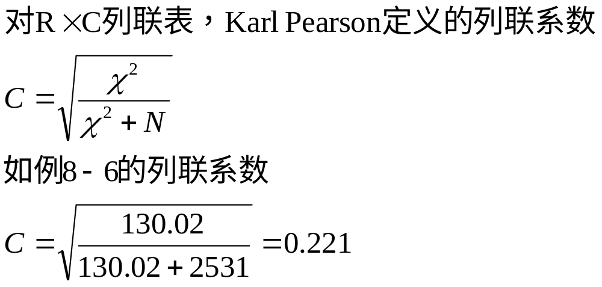
2.3.2 列联系数

Slide 23
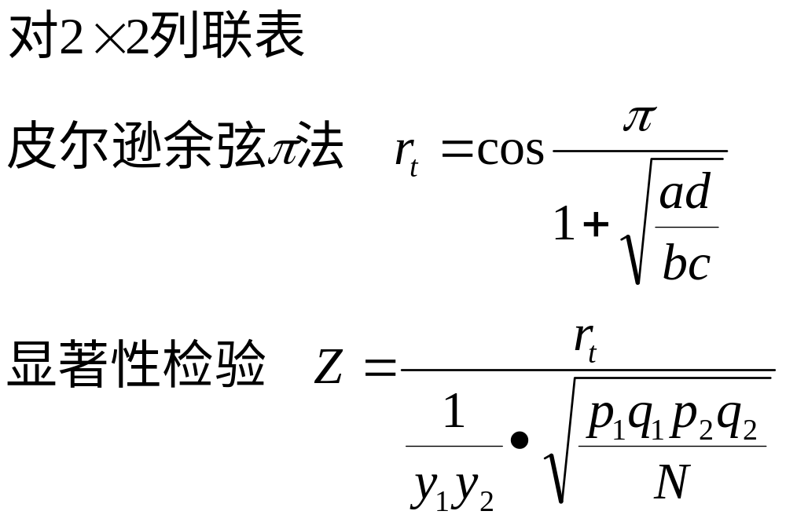
2.3.3 四分相关 tetrachoric correlation

